Slide 1
排列与组合

Slide 2
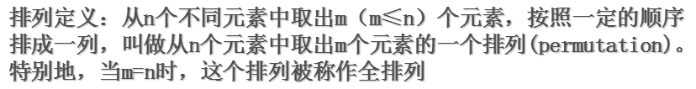
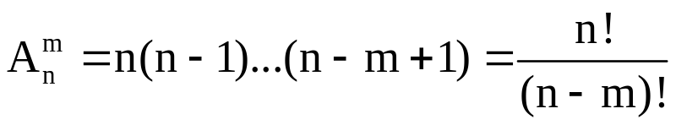

分步原理推导实现
考虑n个元素，可以重复从n个不同元素中可重复地
选取m个元素。按照一定的顺序排成一列，称作从n
个元素中取m个元素的可重复排列
计数为：n的m次方；

Slide 3
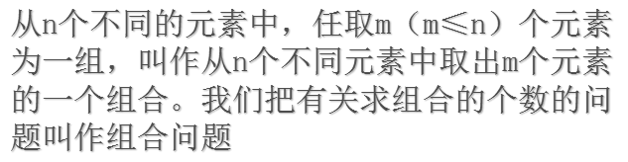
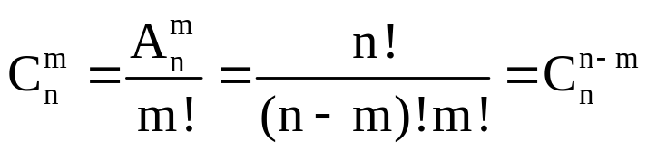

Slide 4
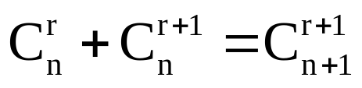
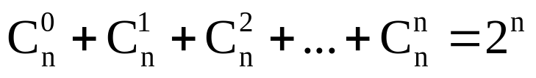
排列组合
基本公式：

Slide 5
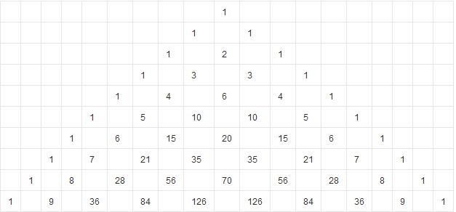
一、杨辉三角与二项式定理
上图是我们所熟知的杨辉三角，它和二项式定理有着非常密切的关系。
我们将(a+b)^{n}展开，将得到关于n的多项式：
  (a+b)⁰=1 (a+b)³=a³+3a²b+3ab²+b³
  (a+b)¹=a+b (a+b)⁴=a⁴+4a³b+6a²b²+4ab³+b⁴
  (a+b)²=a²+2ab+b²

Slide 6


我们发现其每项的系数正好构成杨辉三角，于是我们有二项式定理：
有了这个公式，我们就可以更快的求杨辉三角了。
  1、f[i][j]=f[i-1][j-1]+f[i-1][j] O(N^2)
  2、利用等式 ,从Cn⁰=1开始递推，O(N)
  注意代码要先乘后除，避免出现小数，
  c[0]=1;
  for(i=1;i<=n;i++)c[i]=c[i-1]*(n-i+1)/i

Slide 7
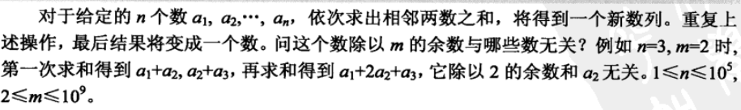
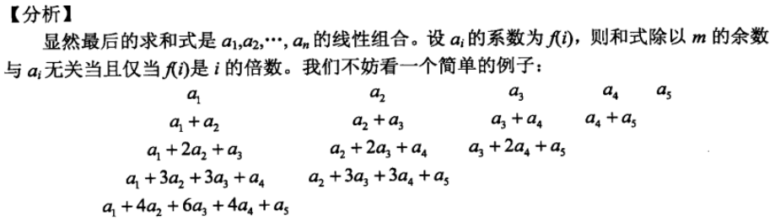
小白书P183 无关的元素

Slide 8

教材P183 例题 无关的元素
分析：对于本题很容易想到先模拟看看，最后会发现结果呈杨辉三角，这是一般规律吗？你可以证明a_{i}的系数是
请记住，在数学中，找规律是一种常用且正确的方法。因为如果不正确，这道题就没法做。
那么我们的问题就变成了求 的每一项哪些能被m整除，这个问题就简单了，我们可以直接递推求解，但是别高兴的太早， 会很大，高精度是我们最不愿意用到的，有其他方法吗？答案是肯定的。
我们只关心哪些项是m的倍数，于是可以求m的质因子在 中的个数来判断，如果所有质因子都存在且小于等于 中的，则该项能被m整除。

Slide 9

M的素因子的指数很好求，但是 的呢？其实也是可以通过 递推的。
具体的：
  1、计算m=p[1]^a[1]*p[2]^a[2]*p[3]^a[3]……
  2、对于每一项，设c[i]表示m的第i个质因子在其中的个数，则第一项已知,c[i]=0,从第二项开始递推，x[i]=p[i]在n-k+1中的个数，y[i]=p[i]在k中的个数，则c[i]+=x[i]-y[i]
  3、如果c[i]<a[i]，则肯定不能被m整除
至此，本题完美解决。
以前学习了模运算，可能有同学会想到在计算过程中取模直接递推，但是，计算中存在除法，除法不满足模运算四则运算。

Slide 10
二、数论中的计数问题
例题10-5 求N的正约数的个数
  分析：首先分解质因数：n=p1^{a1}*p2^{a2}*p3^{a3}……pk^{ak}则根据乘法原理ans=(a1+1)*(a2+1)*(a3+1)……(ak+1)
例题10-6 求1,2,3,……,n中与n互素的数的个数
  分析：首先分解质因数,n=p1^{a1}*p2^{a2}*p3^{a3}……pk^{ak},则要求的答案，可以先用n分别减去p1,p2,……,pk的倍数的个数即n-n/p1-n/p2-……-n/pk，再加上同时是两个质因子的倍数的个数n/(p1p2),n/(p1p3)……n/(pk-1,pk)
  然后在减去同时是3个质因数的倍数……(容斥原理)

Slide 11

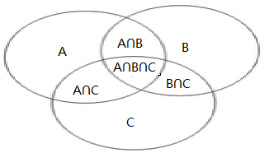
容斥原理：
在计数时，必须注意无一重复，无一遗漏。为了使重叠部分不被重复计算，人们研究出一种新的计数方法，这种方法的基本思想是：先不考虑重叠的情况，把包含于某内容中的所有对象的数目先计算出来，然后再把计数时重复计算的数目排斥出去，使得计算的结果既无遗漏又无重复，这种计数的方法称为容斥原理。公式如下：
A∪B∪C=A+B+C
-A∩B-B∩C-C∩A
+A∩B∩C

Slide 12
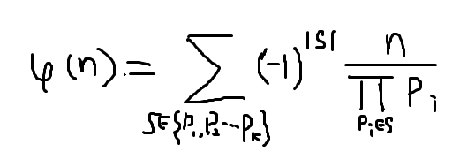
则答案为
这里的ψ(n)称为欧拉函数：小于n的数中与n互质数的个数。对于{p1,p2,……pk}(pi是n的质因子)的任意子集S,不与其中任何一个元素互质的元素个数是n/(∏pi)，它的符号由S中的元素个数决定，奇数为负，偶数为正。
有了这个公式，我们依然不能计算出答案，因为它的项太多了，但是我们可以将其化简为
ψ(n)=n(1-1/p1)(1-1/p2)……(1-1/pk),我们只需要将该化简式展开计算就能够证明，展开的每一项是从每个括号中各选一个相乘再乘n。现在在O(K)的时间范围内就能计算出答案了。

Slide 13
有了欧拉函数，我们计算n的欧拉函数值就很简单了，下面是刘汝佳写的非常巧妙的代码：
int euler_phi(int n)
{
int ans=n;
int m=sqrt(n);//不要写在for循环内
for(int i=2;i<=m;i++)if(n%i==0)
{
ans=ans/i*(i-1);//欧拉函数公式
while(n%i==0)n/=i;//将i这个质因子除干净
}
if(n>1)ans=ans/n*(n-1);//此时n一定是大于m那个质因子
return ans;
}

Slide 14
如果要求1~n以内的数欧拉函数值，并不需要逐个去求，可以用类似素数筛法一样的解法。下面也是汝佳大牛写的代码
void phi_table(int n)
{
phi[1]=1;
for(int i=2;i<=n;i++)if(!phi[i])
//如果i的欧拉函数没有计算则计算
for(int j=i;j<=n;j+=i)
//计算素数i及其倍数的欧拉函数，所以进入第二层循环的i都是素因子
{
if(!phi[j])phi[j]=j;
//如果j的欧拉函数没有计算则先赋值为j(由欧拉函数知)
phi[j]=phi[j]/i*(i-1);//累乘得欧拉函数
}
}

Slide 15
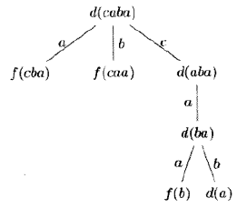
三、编码与解码
题目见教材P186
分析，要求给出的序列S的编号，即求比S字典序小的序列的个数+1，设d(S)表示S中的各种排列中比S字典序小的个数，f(S)表示序列S的全排列数目，则可构造如下树：
则上图中d(caba)=f(cba)+f(caa)+f(b)

Slide 16
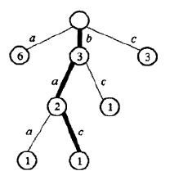
f函数的计算有组合学公式给出：设字符有k类，第i类有n_{i}种，则这些字符的全排列有(n₁+n₂+…n_{k})!/(n₁!*n₂!*…n_{k}!)
给一个序列编号称为编码，同样，也有解码，即根据给出的编号，求这个序列。
和编码类似，例如要求编号为8的序列，在构造树里面找：

Slide 17
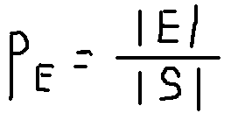
四、离散概率初步
例1：连续抛3次硬币，恰好出现两次正面朝上的概率是多少
分析：我们用H和T来表示正面和背面，则抛3次出现的可能有：HHH,HHT,HTH,HTT,THH,THT,TTH,TTT。我们认为这每一种可能出现的概率是相等的，则都为1/8。在概率学中，所有可能出现的情况称为样本空间，某一可能称为事件。在该样本空间中，刚好出现两次正面朝上的事件为3，则要求的答案为3/8。
如果样本空间由有限个等概率事件组成，则事件E的概率为

Slide 18
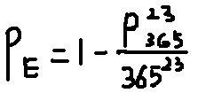
例二：证明：如果一个屋子里人数有23人，那么至少有两人生日在同一天的概率超过50%。(已知没有人生日是2月29日)
分析：由概率学知要求某事件的概率，要求样本空间，和它有多少种可能发生。样本空间|S|=365²³,|E|不好直接算，但它的相反事件，任何两人生日不同的数目我们知道，是P₃₆₅²³，则
在程序中即是用long long都不够，难道又要高精度，别急，我们这里要求的是P_{E}大于0.5，并不需要太大的精度，所以使用double可以解决。

Slide 19
汝佳大牛的代码又来了：
double P(int n,int m)//求P_{n}^{m}
{
double ans=1.0;
for(int i=0;i<m;i++)ans*=(n-i);
return ans;
}
double bir(int n,int m)//求P_{E}
{
double ans=P(n,m);
for(int i=0;i<m;i++)ans/=n;
return 1-ans;
}
调用bri(365,23)输出0.5073,得证，但是bri(365,365)会溢出，所以double也是会爆的，怎么办？

Slide 20
看代码：
double bri(int n,int m)
{
double ans=1.0;
for(int i=0;i<m;i++)ans*=(n-i)/n;
return 1-ans;
}
明白了吗？这个bri将前面的两个函数合二为一了，节约墨水的同时还解决了溢出的问题。
其实我们有概率公式：
P(E)=1-P(E’)=1-P(E1)P(E2)……P(Em)
=1-(n/n)*((n-1)/n)*((n-2)/n)……((n-m+1)/n)
其中Ei表示第i个人生日不和前面的相同的事件，这不正是我们上面的程序吗？

Slide 21
关于概率的题外话：
  学习概率学有助于我们理性的分析问题，在概率学中有一个结论叫做小概率事件必然发生，一个事件只要发生的概率不为0，随着次数的增多，它发生的可能性也增大。所以追逐冷态是一个极度危险的行为。

